Slide 1
Recap SW 4 Monday
Oechslin Florian
Brücker Stefan

Slide 2
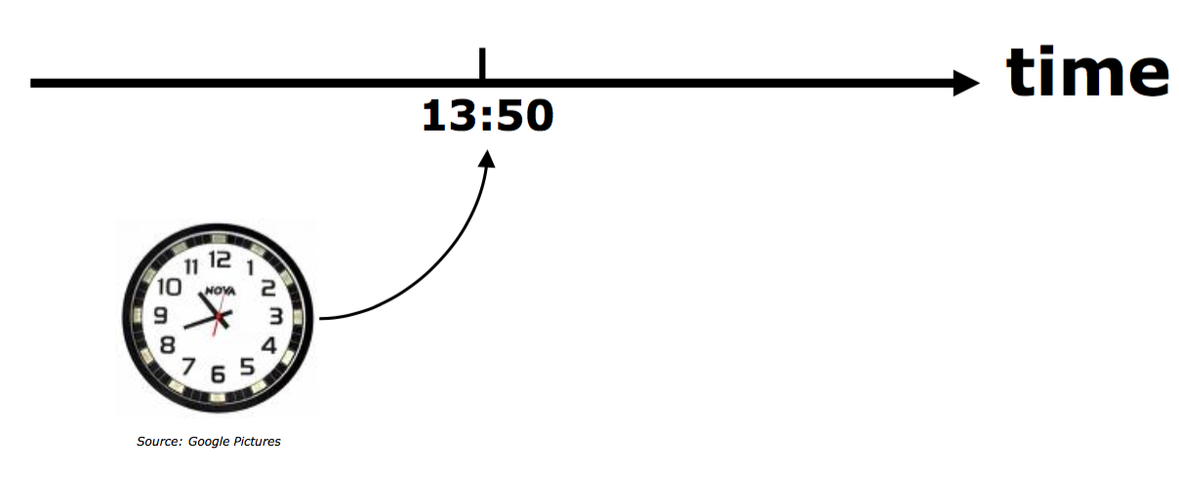
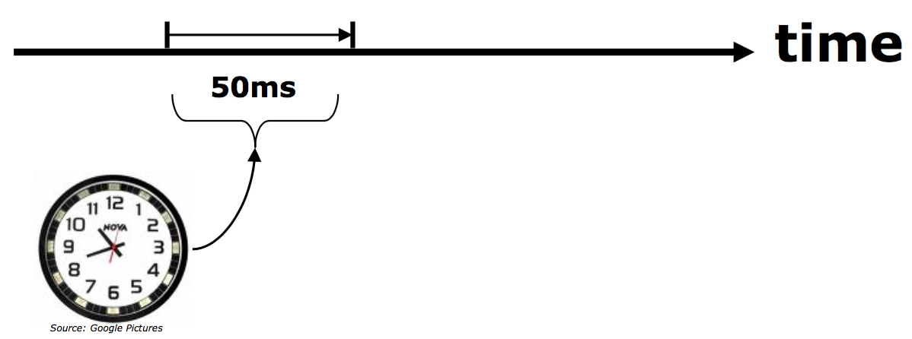
Clock & Timer
Realtime Systems Categories
Absolute
Relative

Slide 3
Clock Sources
External Crystal
External Oscillator
Internal Clock
 | FRDM | ROBO
Core Clock | 48MHz | 120MHz
Bus Clock | 24MHz | 60MHz
External Crystal | 8MHz | 8MHz

Slide 4
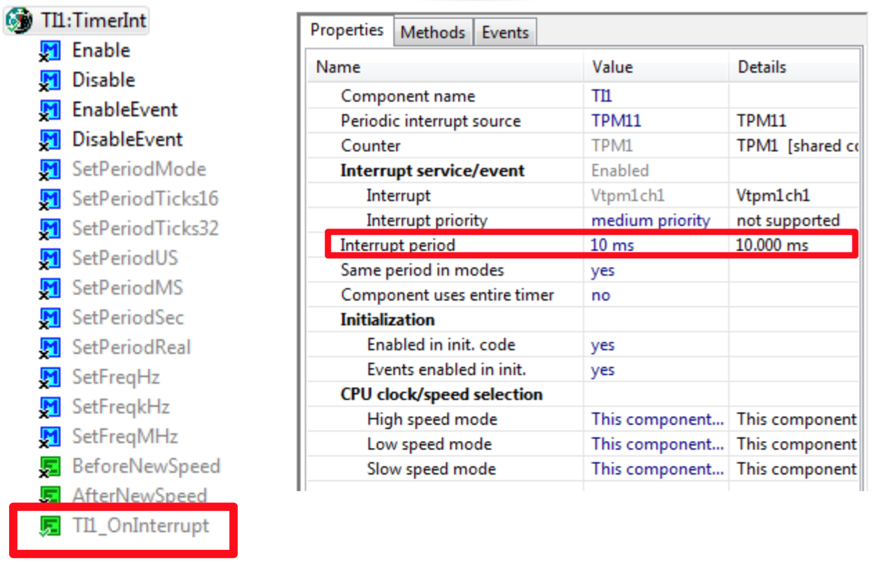
Timer
Notes:
No Low Power Timer.

Slide 5
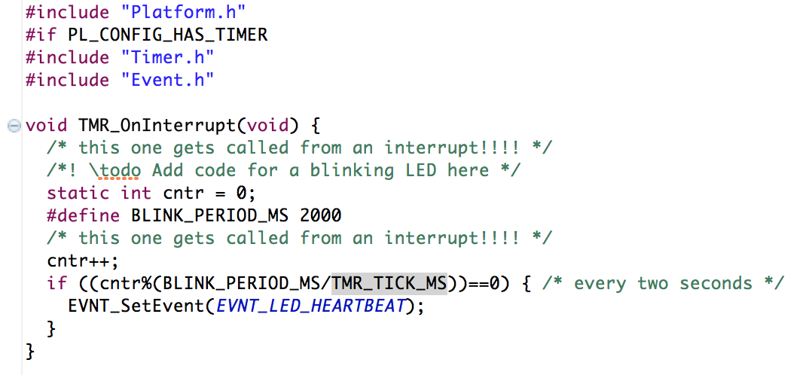
Timer Example
Notes:
TMR_TICK_MS 10 ms. Cntr muss nicht auf 0 zurückgesetzt werden wenn die Variable überläuft fängt sie widr von 0 an. unsigned

Slide 6
Questions
The two realtime systems categories?
The three different clock sources?
Why we dont have to reset the „cntr“ variable after the blink period?

